Slide 1
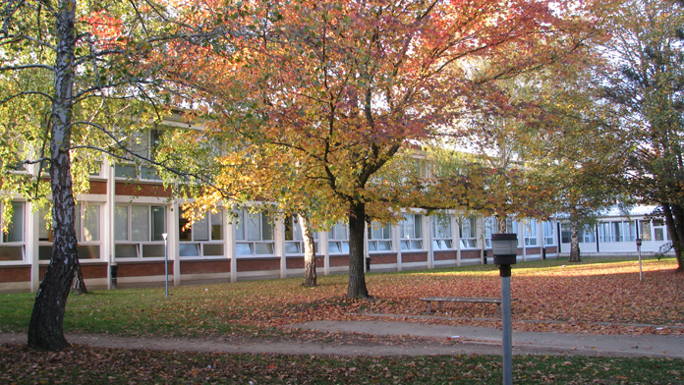
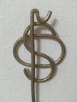
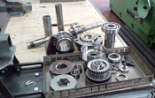
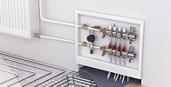
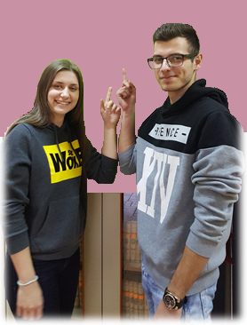
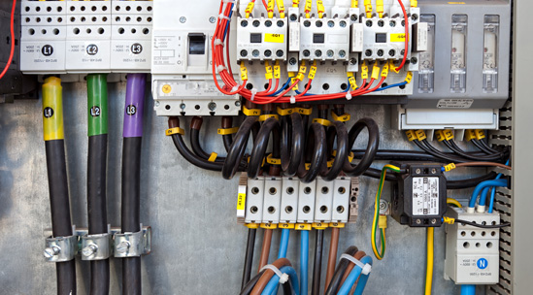
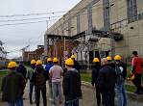
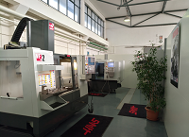
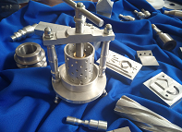
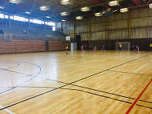
Industrijsko-obrtnička škola Sisak
stipendija DA
posao u struci DA
Industrijsko-obrtnička
škola Sisak DA
Autoelektričar
Autolimar
Automehatroničar
Bravar
CNC operater
Elektroinstalater
Elektromehaničar
Instalater grijanja i klimatizacije
Strojobravar
Elektromonter
Vodoinstalater
Sisak, Marijana Cvetkovića 2; Tel.: 044/537-218; e-mail: ured@ss-industrijsko-obrtnicka-sk.skole.hr http://ss-industrijsko-obrtnicka-sk.skole.hr

